Slide 1
Autyzm poznaj, zrozum, wspieraj
Katarzyna Makowska opiekunka Zrzeszenia Osób Neuroróżnorodnych UMK

Slide 2
Autyzm Zespół Wsparcia Osób ze Szczególnymi Potrzebami UMK
Spektrum autyzmu
Autyzm to odmienny od typowego sposób rozwoju człowieka, objawiający się różnicami:
w sposobie komunikacji,
nawiązywania relacji,
wyrażania emocji,
wrażliwości na bodźce sensoryczne,
w schematach zachowań.
Każda osoba w spektrum autyzmu jest inna i u każdej neuroróżnorodność przejawia się różnym zestawem cech oraz ich nasileniem.

Slide 3
Autyzm Zespół Wsparcia Osób ze Szczególnymi Potrzebami UMK
Zaburze­nia autystyczne są wynikiem współwystępowania wielu czynników. Duży udział mają czynniki genetyczne, natomiast środowiskowe odgrywają znacznie mniejszą rolę.
Trudności osób autystycznych mają swój początek w okresie rozwojowym, najczęściej we wczesnym dzieciństwie. Jednakże ujawniać się w różnym stopniu na różnych etapach życia, w miarę wzrastających wymagań społecznych i rozwojowych. W efekcie utrudniając funkcjonowanie w życiu osobistym, rodzinnym, społecznym czy zawodowym.

Slide 4
Autyzm Zespół Wsparcia Osób ze Szczególnymi Potrzebami UMK
Kwiecień Miesiącem Wiedzy na Temat Autyzmu
2 kwietnia obchodzony jest Światowy Dzień Świadomości Autyzmu.
Został on ustanowiony w 2007 r. przez Zgromadzenie Ogólne ONZ z inicjatywy Kataru, aby poprawić jakość życia osób w spektrum autyzmu, tak by mogły cieszyć się pełnią życia i by czuły się ważną częścią społeczeństwa.
Cały kwiecień jest natomiast Miesiącem Wiedzy na Temat Autyzmu, co jest doskonałą okazją do promowania empatii i budowania bardziej zrozumiałego i wspierającego środowiska dla wszystkich.

Slide 5
Autyzm Zespół Wsparcia Osób ze Szczególnymi Potrzebami UMK
Symbole autyzmu
Symboli i kolorów autyzmu jest tak wiele, jak wielka jest różnorodność osób ze spektrum. Nie wszystkie symbole są jednak akceptowane przez osoby w spektrum.
Znak nieskończoności - wskazuje na różnorodność objawów spektrum autyzmu i na podejście w nowym ujęciu – neuroróżnorodności.
Kolorowy motyl - Symbolizuje piękno w różnorodności, zmianę w swoim czasie i ciągły rozwój.

Slide 6
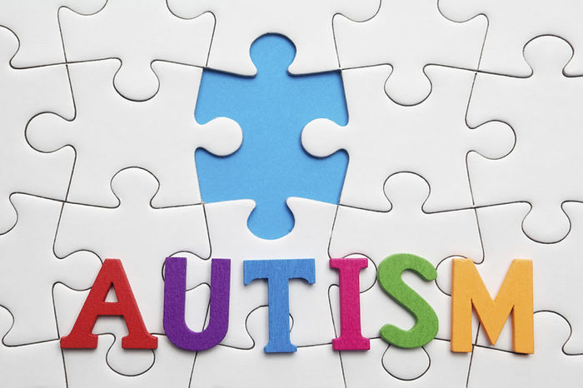
Autyzm Zespół Wsparcia Osób ze Szczególnymi Potrzebami UMK
Puzzel – symbol autyzmu od 1963 roku. Ma on jednak wielu przeciwników wśród osób w spektrum, którzy uważają, że ​​symbolizuje on „wybrakowanie” lub niedopasowanie do oczekiwań społeczeństwa.
Niebieski kolor - Jeszcze niedawno uważano, że autyzm dotyczy głównie chłopców, stąd też symbolicznym kolorem autyzmu stał się niebieski. Najnowsze badania pokazują jednak, że autyzm w takim samym stopniu dotyka mężczyzn, jak i kobiet. Dodatkowo kolor niebieski jest zimny i smutny i nie oddaje złożoności autyzmu.

Slide 7
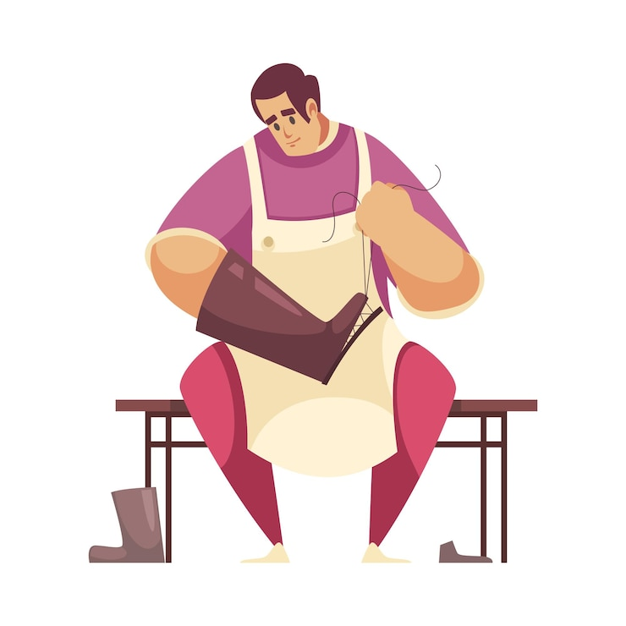
Autyzm Zespół Wsparcia Osób ze Szczególnymi Potrzebami UMK
Autyzm na przestrzeni wieków
Objawy specyficzne dla autyzmu zawsze były obecne w społeczeństwie, ale nie zawsze je rozpoznawano i nazywano.
Postrzeganie autyzmu ewoluowało na przestrzeni wieków: od dziwactwa, poprzez chorobę, zaburzenie rozwoju, aż do jednego ze sposobów odbioru rzeczywistości.

Slide 8
Autyzm Zespół Wsparcia Osób ze Szczególnymi Potrzebami UMK
Termin „autyzm” wywodzi się od greckiego słowa „autos”, co oznacza „sam”.
Po raz pierwszy termin ten został użyty przez szwajcarskiego lekarza psychiatrę Eugena Bleulera, który w 1911 r. wśród objawów osób w schizofrenii wymienił zamknięcie się we własnym świecie i trudności w utrzymywaniu relacji z otoczeniem.
Wyodrębnienia autyzmu jako osobnej kategorii diagnostycznej, dokonał w 1943 roku austriacki psychiatra Leo Kanner ze szpitala Johna Hopkinsa w Baltimore w Stanach Zjednoczonych. Do dziś jest on uważany za twórcę psychiatrii dziecięcej.
Niezależnie od prac Kannera trwały badania austriackiego pediatry Hansa Aspergera.

Slide 9
Autyzm Zespół Wsparcia Osób ze Szczególnymi Potrzebami UMK
Hans Asperger – ciemne karty historii
Hans Asperger był austriackim pediatrą i psychiatrą, który opisał zaburzenie nazwane później od jego nazwiska zespołem Aspergera.
Istnieją jednak dowody na to, że brał udział w akcji T4 – nazistowskim programie eliminacji osób nieuleczalnie chorych i niepełnosprawnych. Współpracował z kliniką Am Spiegelgrund, w której dokonywano eutanazji dzieci. Szacuje się, że w tej klinice, śmierć poniosło prawie 800 młodych pacjentów, a setki innych poddano eksperymentom medycznym.
Sformułowanie „zespół Aspergera” nadal funkcjonuje w potocznej mowie. Warto jednak pamiętać, że dr. Asperger był nazistą, który selekcjonował dzieci i współuczestniczył w zbrodniach nazistowskich.

Slide 10
Autyzm Zespół Wsparcia Osób ze Szczególnymi Potrzebami UMK
Klasyfikacja Światowej Organizacji Zdrowia
Do 2022 roku zgodnie z klasyfikacją Światowej Organizacji Zdrowia wyróżnialiśmy:
Autyzm dziecięcy – zaburzenie, które objawiało się u dzieci przed 3 rokiem życia.
Autyzm atypowy – zaburzenie, które można zauważyć dopiero u dzieci po 3 roku życia.
Zespół Aspergera – zaburzenie, któremu nie towarzyszyły problemy z mową i deficyty w funkcjonowaniu poznawczym.
Ponieważ granice pomiędzy powyższymi diagnozami były bardzo nieostre od 2022 roku wprowadzono nową klasyfikację. Obecnie Międzynarodowa klasyfikacja chorób ICD-11 uznaje spektrum autyzmu za jedno z zaburzeń neurorozwojowych.

Slide 11
Autyzm Zespół Wsparcia Osób ze Szczególnymi Potrzebami UMK
Statystyka
Autyzm diagnozowany jest coraz częściej na przestrzeni ostatnich lat.
Jeszcze w latach 80. autyzm stwierdzano u jednego dziecka na 2 tys.
Obecnie autyzm występuje u około 1 na 100 dzieci w Europie i u około 1 na 54 dzieci w Stanach Zjednoczonych.
Wzrost liczby osób w spektrum autyzmu wynika przede wszystkim z większej świadomości społeczeństwa (m.in. rodziców i lekarzy) oraz z rozszerzenia kryteriów diagnostycznych.
W Polsce blisko jedna piąta wszystkich osób z niepełnosprawnością (w wieku do 16 lat), to właśnie osoby w spektrum autyzmu.
Na UMK studiuje około 120 osób w spektrum autyzmu, co stanowi 0,7% ogółu osób studiujących na UMK.

Slide 12
Autyzm Zespół Wsparcia Osób ze Szczególnymi Potrzebami UMK
Kobiety w spektrum autyzmu
Do niedawna uważano, że autyzm występuje o wiele częściej u mężczyzn niż u kobiet (1:4, 1:5). Najnowsze badania pokazują jednak, że autyzm w takim samym stopniu dotyka mężczyzn, jak i kobiety.
Kobiety ze spektrum autyzmu nie były przez długi czas diagnozowane, ponieważ… za dobrze funkcjonowały. Osoba, która się uśmiecha, jest ładnie ubrana, a przy tym utrzymuje kontakt wzrokowy – nie budzi niepokoju.
Dlatego dużo kobiet nie otrzymywało formalnej diagnozy autyzmu. Kobiety często obserwują, naśladują, wypatrują wzorów zachowań, niepisanych zasad w społeczeństwie. Tworzą dla siebie tzw. maski. Dzięki temu mogą łatwiej „wtopić się w społeczeństwo”, ale to nie oznacza, że nie borykają się z problemami typowymi dla osób w spektrum autyzmu.
Za swoją próbę przystosowania płacą: depresją, stresem, wyczerpaniem, lękami, próbami samobójczymi.

Slide 13
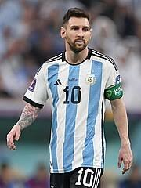
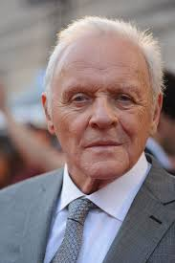
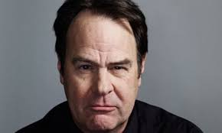
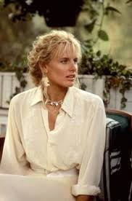
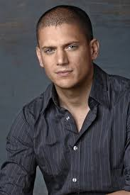
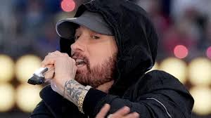
Autyzm Zespół Wsparcia Osób ze Szczególnymi Potrzebami UMK
Znane osoby w spektrum autyzmu
Lionel Messi - argentyński piłkarz
Dan Aykroyd - aktor
Anthony Hopkins - aktor
Eminem - raper
Daryl Hannah - aktorka
Wentworth Miller – aktor

Slide 14
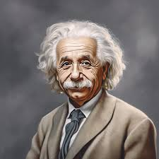
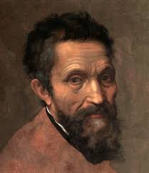
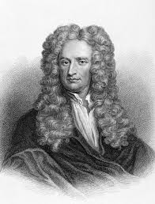
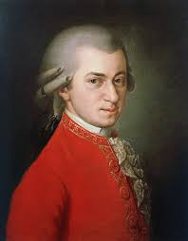
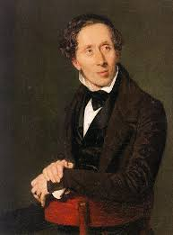
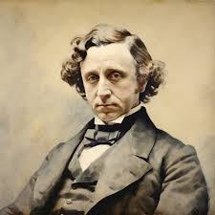
Autyzm Zespół Wsparcia Osób ze Szczególnymi Potrzebami UMK
Znane osoby z cechami autystycznymi
Albert Einstein
Michał Anioł
Isaac Newton
Wolfgang Amadeus Mozart
Hans Christian Andersen
Lewis Carrol

Slide 15
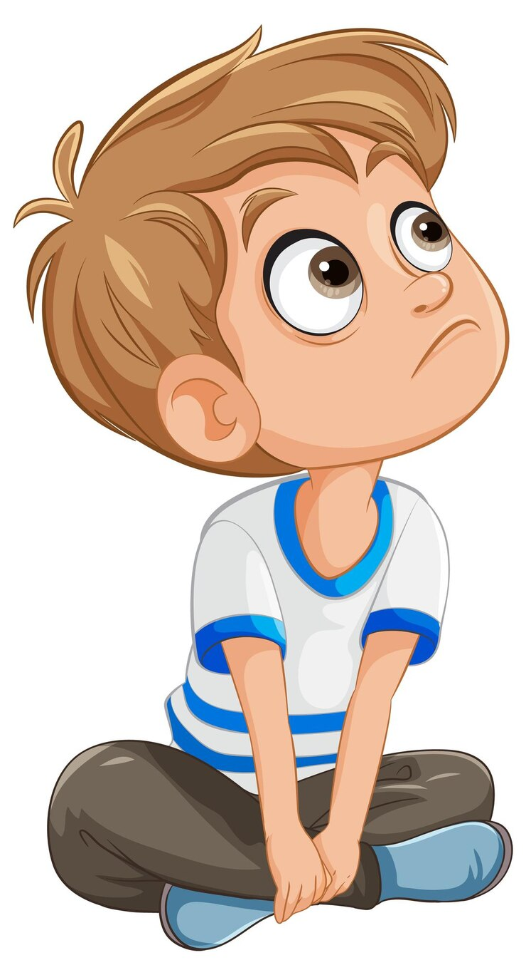
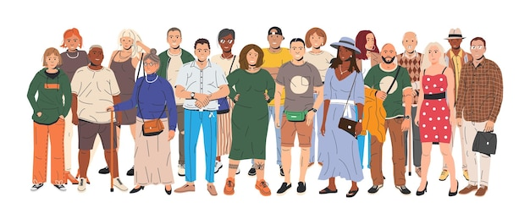
Autyzm Zespół Wsparcia Osób ze Szczególnymi Potrzebami UMK
Autyzm w mediach
Autyzm w rzeczywistości

Slide 16
Autyzm Zespół Wsparcia Osób ze Szczególnymi Potrzebami UMK
Wybitnie uzdolnione osoby w spektrum autyzmu
Kim Peek (1951-2009)– znał na pamięć 12tys. książek. Czytał dwie strony jednocześnie, jedną jednym okiem, a drugą drugim i zapamiętywał wszystko. Potrafił wymienić m.in. nazwy wszystkich amerykańskich miast, autostrad,a także wszystkie numery kierunkowe, kody pocztowe. Posłużył jako pierwowzór postaci Raymonda Babbita w filmie „Rain Man”.
Leslie Lemke (ur. 1952) - chory na porażenie mózgowe, niewidomy i wybitnie uzdolniony muzycznie. Potrafi zagrać bezbłędnie kilka tysięcy utworów. Także te, które usłyszał po raz pierwszy.

Slide 17
Autyzm Zespół Wsparcia Osób ze Szczególnymi Potrzebami UMK
Savoir vivre w relacji z osobami w spektrum autyzmu
Bądź przyjazny, ale nie narzucaj się.
Nie oceniaj. Każdy człowiek jest inny, dlatego świat jest ciekawszy.
Nie zniechęcaj się, gdy osoba w spektrum nie patrzy Ci w oczy. Ona w ten sposób koncentruje się na rozmowie.
Daj czas na odpowiedź i bądź cierpliwy.
Uprzedzaj o zmianach. Nie zaskakuj.
Używaj krótkich zwrotów i jasnych, konkretnych sformułowań.
Unikaj abstrakcyjnych pojęć, żartów, ironii, dwuznaczności, porównań i metafor.
Nie wiesz jak się zachować? Po prostu zapytaj.

Slide 18
Autyzm Zespół Wsparcia Osób ze Szczególnymi Potrzebami UMK
Trudności osób w spektrum autyzmu
Osoba w spektrum autyzmu:
może być wycofana, lub bardzo bezpośrednia w kontaktach z innymi osobami;
może być lakoniczna lub zadawać mnóstwo pytań;
może zbyt dosłownie brać wypowiedzi innych osób (np.: możesz zawsze zadzwonić)
może nie zapamiętywać twarzy innych osób (nawet szczegółów twarzy swoich rodziców);
może nie nawiązywać kontaktu wzrokowego lub zbyt usilnie wpatrywać się w rozmówcę;
może sprawiać wrażenie osoby niekulturalnej, ze względu na nieumiejętność stosowania ogólnoprzyjętych w społeczeństwie reguł np.: pomijanie zwrotów grzecznościowych, skracanie dystansu, zbytnia szczerość.
może mieć trudność z wybraniem kluczowych informacji z wypowiedzi innej osoby;
może być zbytnim perfekcjonistą;
może mieć lęk przed kontaktem z inną osobą (także mailowy lub telefoniczny).

Slide 19
Autyzm Zespół Wsparcia Osób ze Szczególnymi Potrzebami UMK
Trudności osób w spektrum autyzmu
U osoby w spektrum autyzmu mogą pojawić się:
Nadwrażliwość na bodźce: dźwięk (np.: odgłosy siorbania, mlaskania), światło (szczególnie jarzeniówki), zapach (np.: kawy, nikotyny)
Co robić: pozwól na stosowanie słuchawek, okularów przyciemniających. Ogranicz bodźce.
Lęki społeczne
Co robić: nie zmuszaj do wystąpień przed forum grupy, zastosuj indywidualny egzamin, ogranicz ilość osób na spotkaniach
Trudności w społecznej komunikacji
Co robić: stosuj prosty język, unikaj chaotycznych wypowiedzi, unikaj przeskakiwania z tematu na temat, nie stosuj dygresji. Ważne informacje zapisuj na kartce, tablicy.
Niechęć do zmian/ nowych sytuacji
Co robić: unikaj niespodzianek, zmian, nowych sytuacji. Uprzedź o nich wcześniej.

Slide 20
Autyzm Zespół Wsparcia Osób ze Szczególnymi Potrzebami UMK
Wskazówki – pierwszy kontakt
Nowe osoby, miejsca mogą wzbudzić w osobach w spektrum lęk. W takiej sytuacji osoba może być wycofana, małomówna, nie patrzeć w oczy, nerwowo skubać palce (niekiedy, aż do krwi).
Co zrobić?
Zaplanuj spotkanie w małym gronie (szczególnie w nowym miejscu). Duża ilość osób może przytłaczać i powodować lęk.
Uśmiechnij się. Wskaż miejsce do siedzenia.
Daj chwilę, aby osoba oswoiła się z nowym miejscem. Możesz na przykład uporządkować biurko, odłożyć książkę na miejsce, zaproponować coś do picia.
Nawiąż rozmowę poprzez bezpieczne tematy: „Czy podoba się Pani/Panu na Uczelni”, „Czy czytała Pani/Pan daną książkę”, „Jaka tematyka Panią/Pana najbardziej interesuje”.
Okaż cierpliwość, zrozumienie i nie krytykuj (wiele osób w spektrum jest już i tak bardzo samokrytyczna)

Slide 21
Autyzm Zespół Wsparcia Osób ze Szczególnymi Potrzebami UMK
Jak mówić, aby być lepiej zrozumianym?
Swoją wypowiedź podziel na części.
Nie biegaj z tematu na temat.
Początek każdej części akcentuj np.: po pierwsze…
Upewnij się, czy zostałeś dobrze zrozumiany, zapytaj np.:„Czy ma Pan/Pani pytania”.
Stosuj dokładne określniki czasu np.: 15 listopada. Nie używaj „zaraz wracam”, „po świętach”.
Stosuj dokładne wytyczne, szczególnie gdy stawiasz wymagania np.: referat na 15 stron, czcionka 14, odstępy 1,5 interlinii.

Slide 22
Autyzm Zespół Wsparcia Osób ze Szczególnymi Potrzebami UMK
Przykład zrozumiałej wypowiedzi:
„Na dzisiejszym spotkaniu mamy kilka tematów do przedyskutowania.
Po pierwsze - Terminy oddania prac.
Proszę o dostarczenie …. do dnia…….. (zapisz na tablicy)
Po drugie – Wymagania dotyczące pracy.
Praca powinna mieć min. 15 stron, max. 20 stron. Proszę o stosowanie czcionki … wielkości …. Akapit….., Interlinia……(zapisz na tablicy lub prześlij mailem)
Po trzecie – Koło naukowe.
Na naszym wydziale działa Koło Naukowe…. Koło naukowe zajmuje się………… Spotkania odbywają się w każdy ………. w sali numer………. Jeżeli ktoś z Państwa chce się zapisać, to proszę napisać maila do….

Slide 23
Autyzm Zespół Wsparcia Osób ze Szczególnymi Potrzebami UMK
Wskazówki dla prowadzących zajęcia dydaktyczne
Stawiaj osobie z ASD takie same wymagania, jak innym studentom. Nie obniżaj wymagań, ale stosuj racjonalne wsparcie w celu wyrównania szans.
Ważne informacje (np.: o terminach kolokwium) przekazuj na początku lub końcu spotkania. Zapisz je na tablicy lub prześlij mailem.
Stosuj bardzo dokładne wytyczne przy pisaniu prac np.: dot. długości, ilości znaków, bibliografii.
Unikaj ścian tekstu.
Nie zmuszaj do publicznych wystąpień przed grupą. W razie potrzeby wybierz inną formę zaliczenia.
Staraj się uatrakcyjnić wykład poprzez zastosowanie prezentacji, schematów, diagramów, krótkich opisów. Osobom trudno jest słuchać w pełnym skupieniu długiej, monotonnej wypowiedzi.
Jeśli osoba w trakcie zajęć zadaje dużo pytań lub formułuje długie wypowiedzi, które mogą być uciążliwe dla pozostałych studentów, pozwól jej wypowiedzieć się, ale jednocześnie ustal ramy czasowe poprzez zaznaczenie np. „Czy mogłaby Pani powiedzieć o tym w trzech zdaniach? Na pozostałe pytania odpowiem w czasie konsultacji”.

Slide 24
Autyzm Zespół Wsparcia Osób ze Szczególnymi Potrzebami UMK
Sytuacja kryzysowa
Gdy sytuacja dla osoby w spektrum jest zbyt trudna, czuje się przebodźcowana, może pojawić się niepokój i brak poczucia bezpieczeństwa. Mogą pojawić się wtedy nerwowe chodzenie, kołysanie się, machanie rękami, uderzanie rękami w głowę, powtarzanie w kółko tych samych słów.
Nie jest to przejaw agresji, a sposób poradzenia sobie z trudną dla osoby sytuacją.
Co zrobić:
zachowaj spokój;
staraj się nie dopuścić do takich sytuacji, reaguj wcześniej;
podejdź i zapytaj jak możesz pomóc;
zaproponuj przejście do spokojniejszego miejsca;
poczekaj, pozwól na wyciszenie i wyrażenie emocji.

Slide 25
Autyzm Zespół Wsparcia Osób ze Szczególnymi Potrzebami UMK
Jak nie dopuścić do sytuacji trudnej?
W sytuacji stresowej pozwól osobie w spektrum wyjść z zajęć na chwilę, usiąść na podłodze, pognieść kartkę, porysować, uzupełnić sudoku, szydełkować. Nie zmuszaj do notowania, bądź siedzenia w ławce.
Zabraniając dnej osobie samoregulacji, bo tak właśnie osoby w spektrum radzą sobie z przebodźcowaniem czy lękiem, w pewnym sensie sami prowokujemy pojawienie się tak zwanych zachowań trudnych.
Zgoda na takie zachowanie samoregulacyjne pozwala zapobiec trudnym sytuacjom, inaczej tylko niestety eskaluje się emocje, a nie je obniża.

Slide 26
Autyzm Zespół Wsparcia Osób ze Szczególnymi Potrzebami UMK
Osoby w spektrum autyzmu odczuwają świat inaczej.
Nie oznacza to, że w sposób gorszy.
Po prostu inny.
Dziękuję za uwagę

